Slide 1

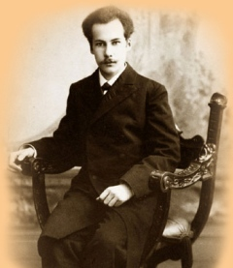
Андрей Белый

Slide 2
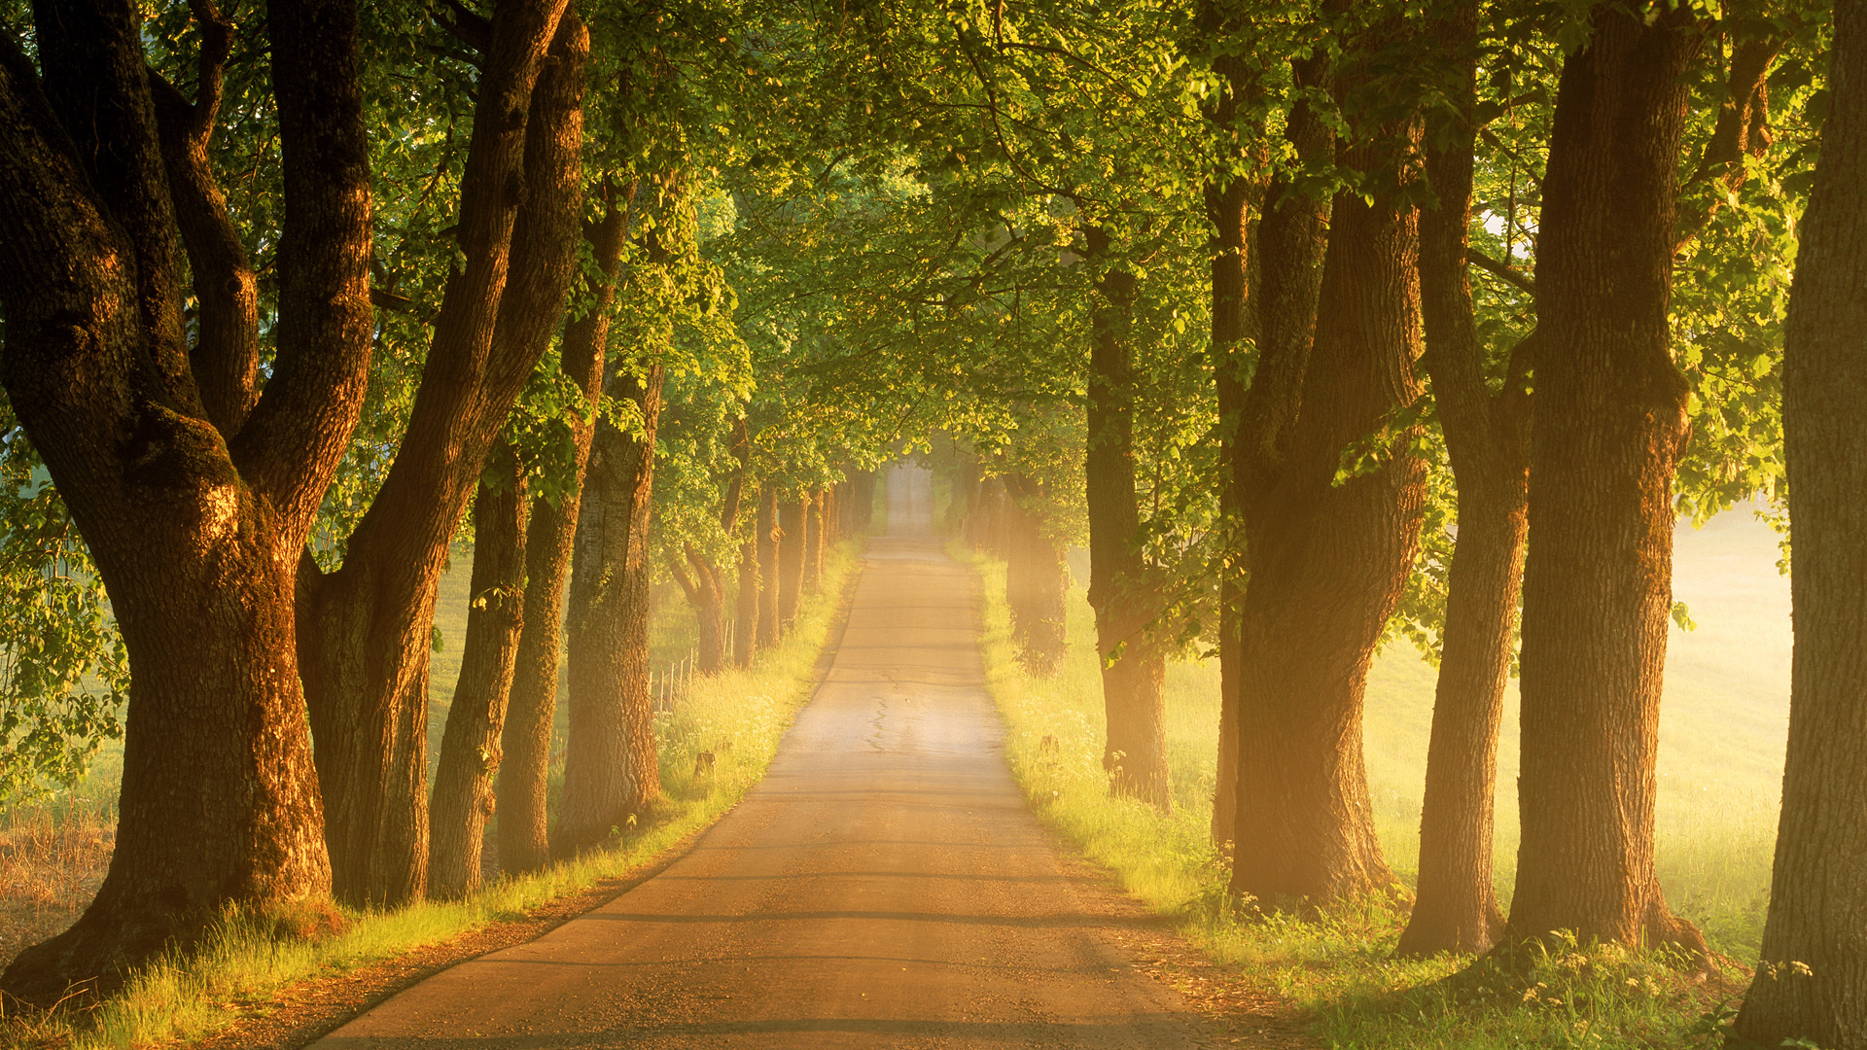
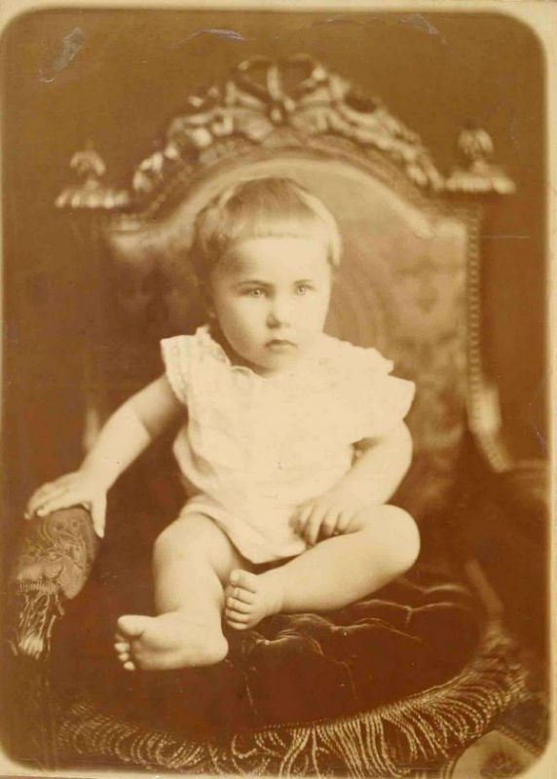
Родился Борис 14 октября 1880 года в Москве, в семье известного ученого Николая Бугаева. Образование получил в гимназии Поливанова. Там на последних курсах занялся буддизмом, литературой, оккультизмом. Затем поступил в Московский университет на физико-математический факультет, где занялся наукой, но не оставил литературу.

Slide 3
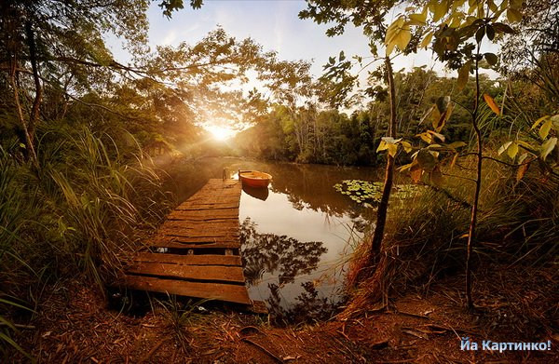
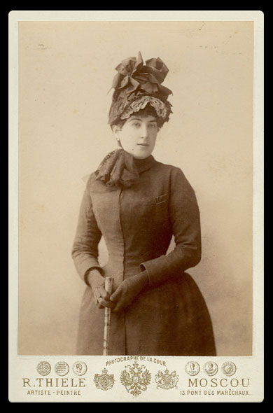
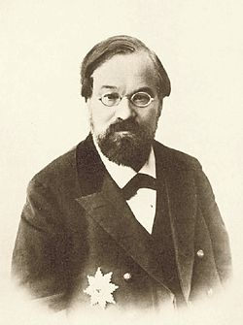
Отец
Николай Васильевич Бугаев
Мать
Александра Дмитриевна Бугаева

Slide 4
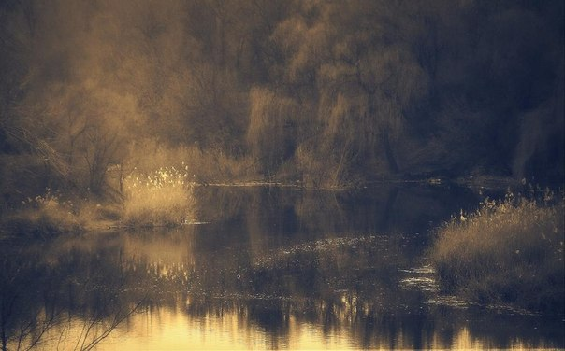
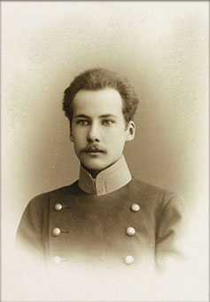
В 1902 году в биографии Андрея Белого совместно с друзьями был организован литературный кружок «Аргонавты». А спустя четыре года членами кружка были опубликованы два сборника «Свободная совесть».

Slide 5
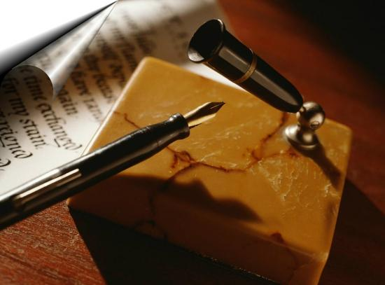
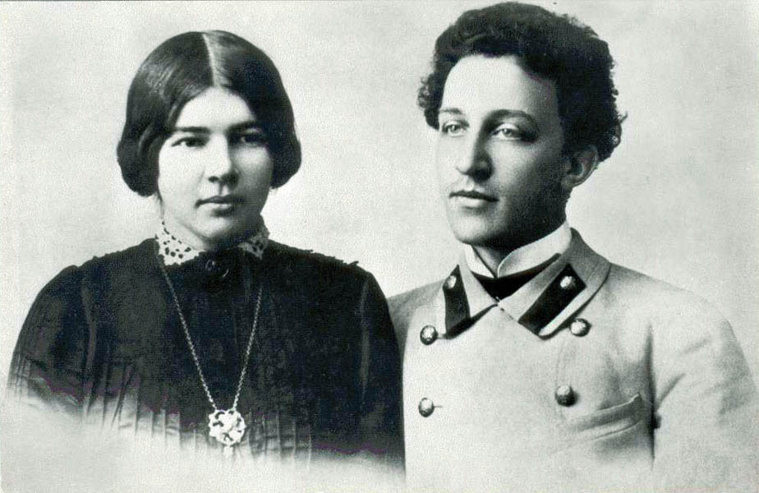
Следующий период биографии Андрея Белого связан с А.Блоком. Блок был близким другом Андрея Белого. После некоторого времени частых визитов в дом к Блоку, Белый полюбил его жену. Эта ситуация показана в пьесе Блока «Балаганчик». Когда же Любовь Менделеева, жена Блока, приняла решение расстаться с Андреем Белым, он в подавленных чувствах отправился заграницу.

Slide 6
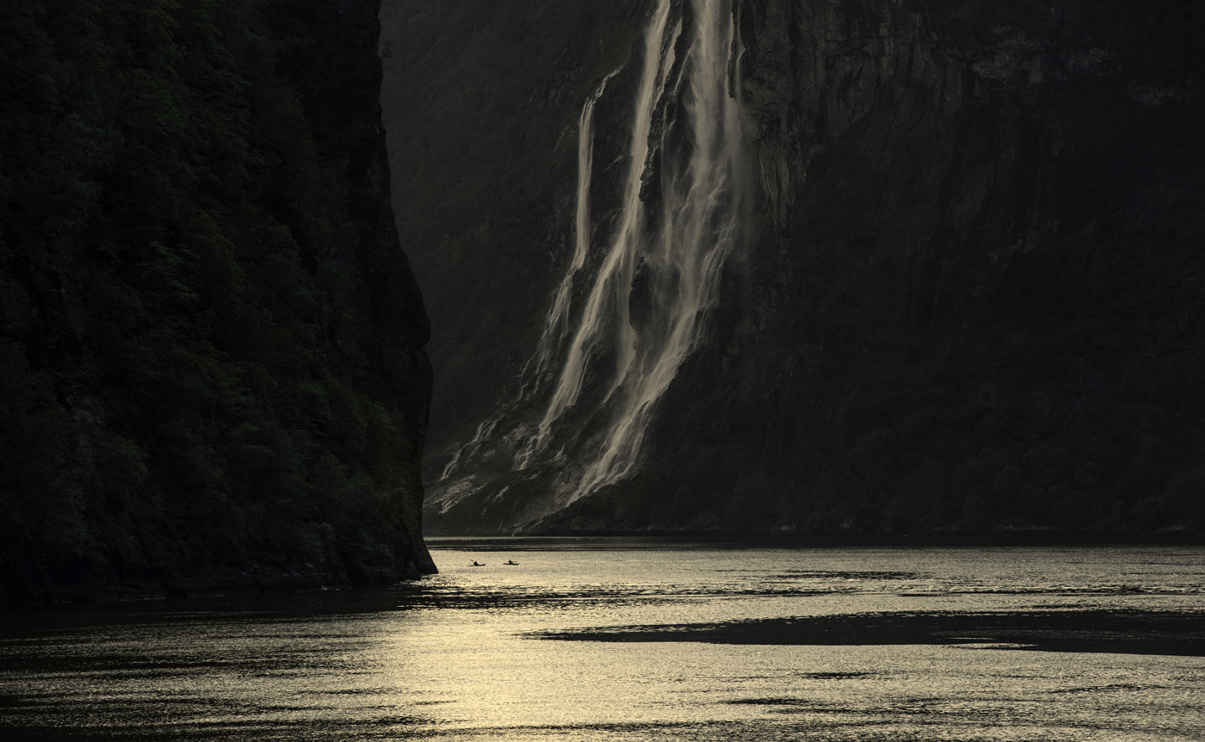
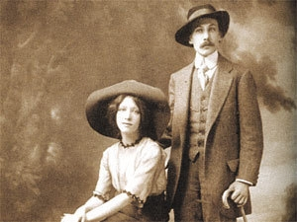
Через два года Белый вернулся в Россию. А затем женился на Асе Тургеневой и совершил с ней ряд путешествий в Египет, Тунис, Палестину, потом они перебрались в Европу. В 1916 году Андрей Белый вновь приехал в Россию, но один. После окончания Октябрьской революции написал несколько книг, статей..

Slide 7
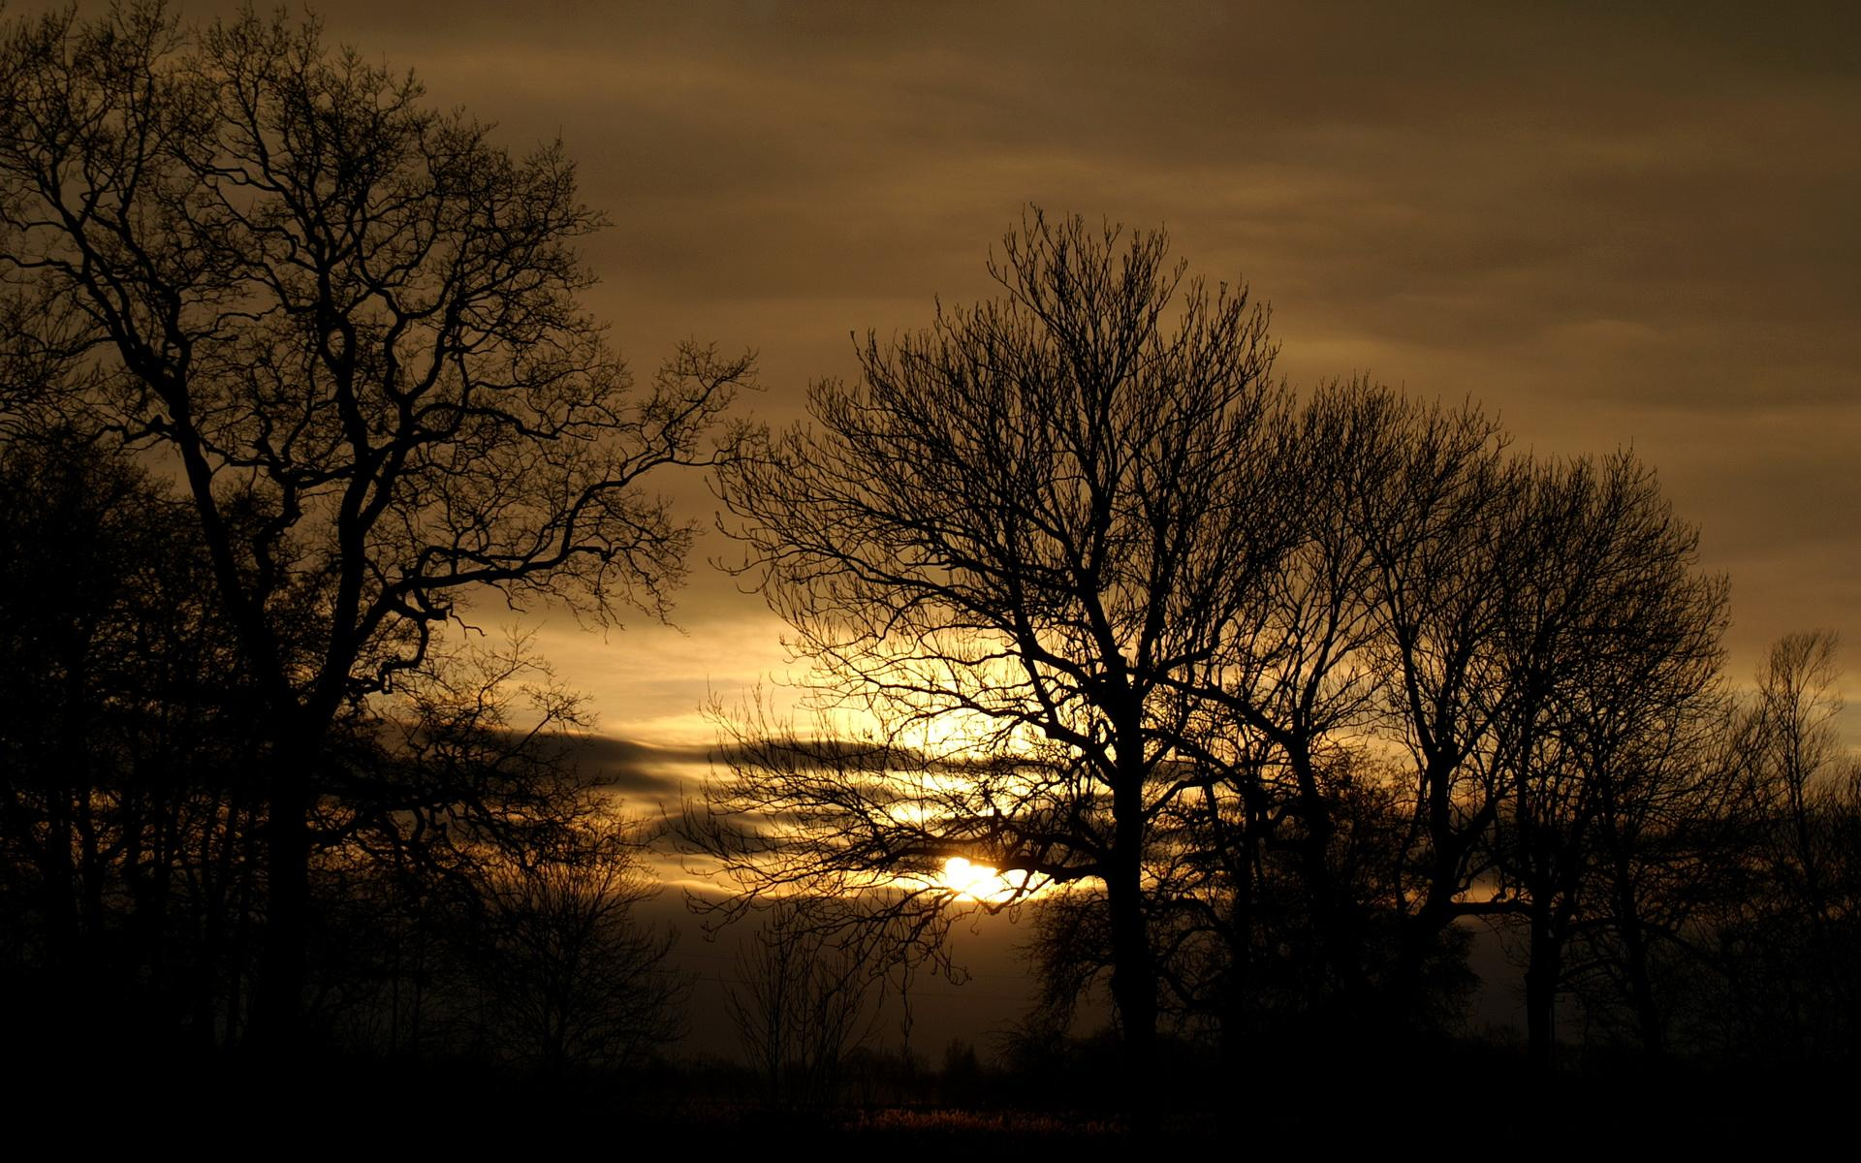
Рыдай, буревая стихия,
В столбах громового огня!
Россия, Россия, Россия, —
Безумствуй, сжигая меня!..
Россия, Россия, Россия, —
Мессия грядущего дня!

Slide 8
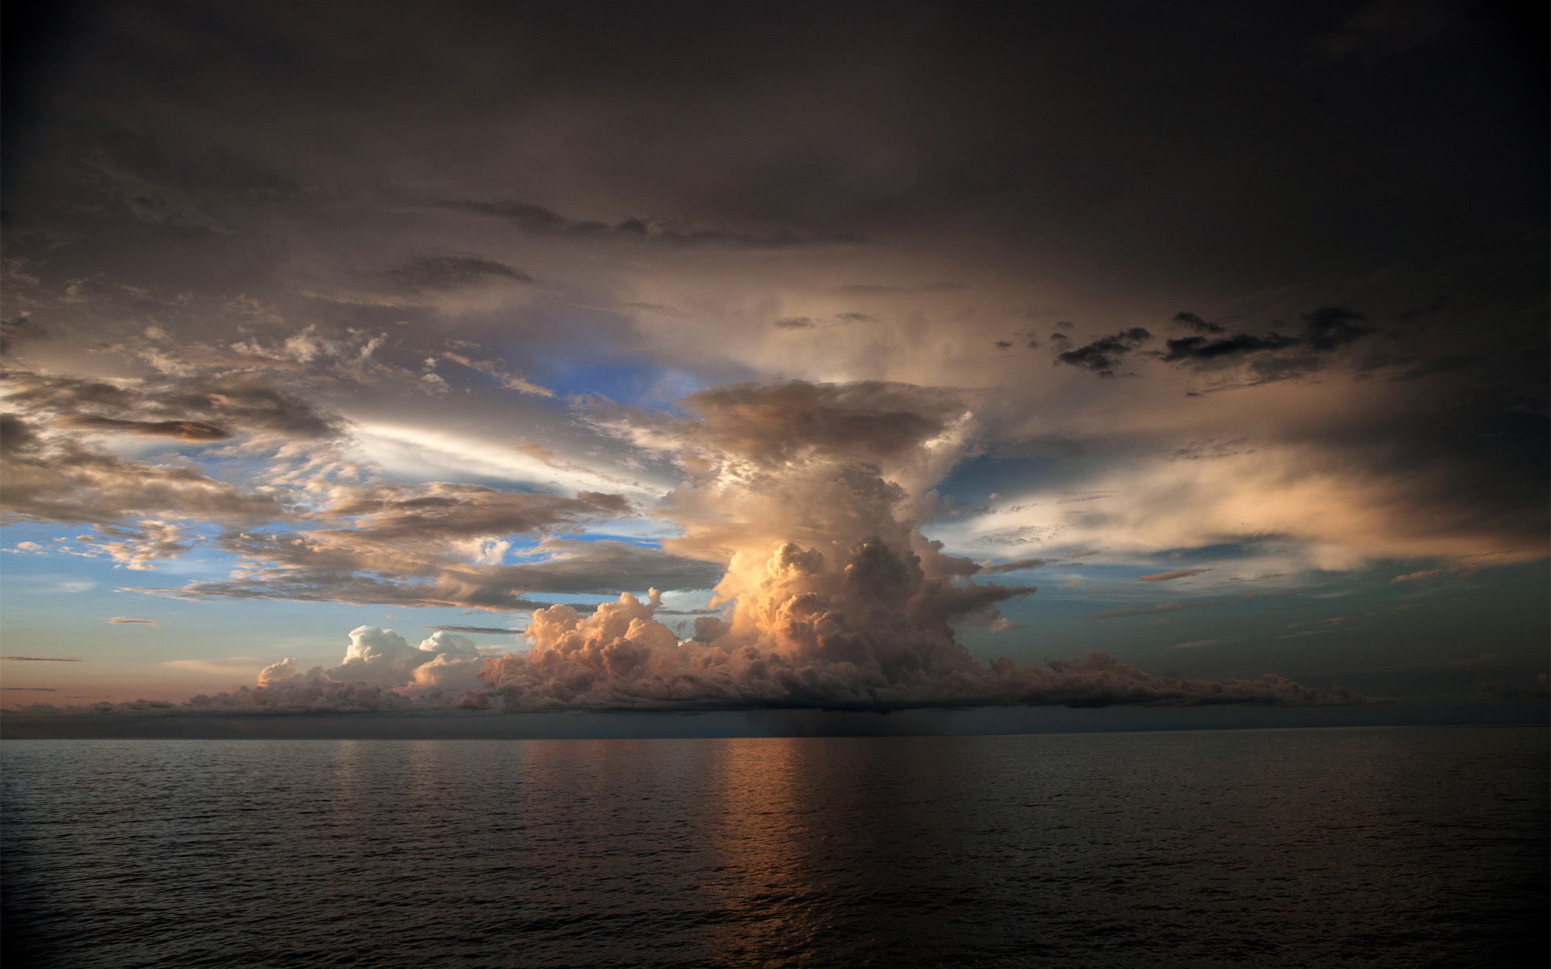
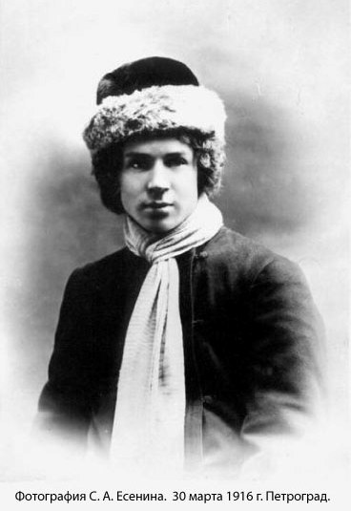
Андрей Белый собирал общество антропософии. Белый любил теоретизировать вслух, а Есенин был благодарным и достойным слушателем.
Сергей Александрович обмолвился как-то , что Белый оказал на него огромное влияние не своими произведениями, а беседами с ним. Есенин посвятил своему другу и учителю поэму «Пришествие».

Slide 9
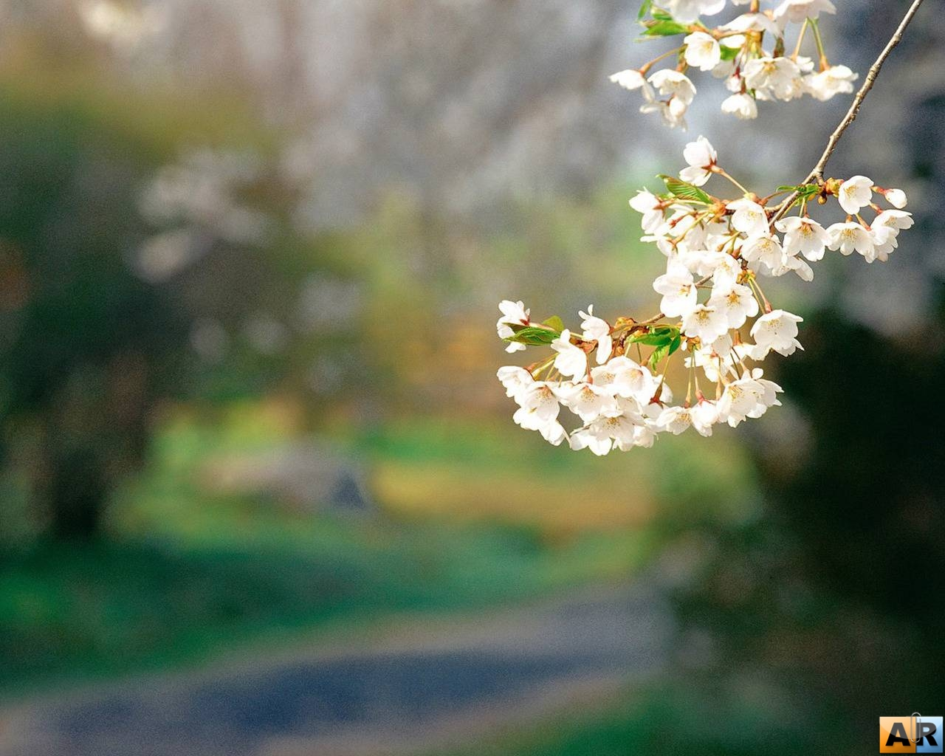
Господи, я верую!..
Но введи в свой рай
Дождевыми стрелами
Мой пронзенный край.
За горой нехоженой,
В синеве долин,
Снова мне, о Боже мой,
Предстает твой сын.
По тебе молюся я
Из мужичьих мест;
Из прозревшей Руссии
Он несет свой крест.
Но пред тайной острова
Безначальных слов
Нет за ним апостолов,
Нет учеников.
Сергей Есенин

Slide 10

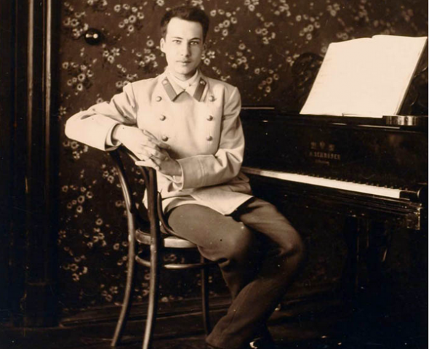
Наиболее остро интерес Белого к творчеству Есенина проявил себя в годы общения двух поэтов в рамках идейного объединения «Скифы» в 1917-1918 гг.: их знакомство состоялось на квартире Иванова-Разумника. Именно этот период оказывается в центре нашего внимания при рассмотрении творческих контактов Белого и Есенина.

Slide 11
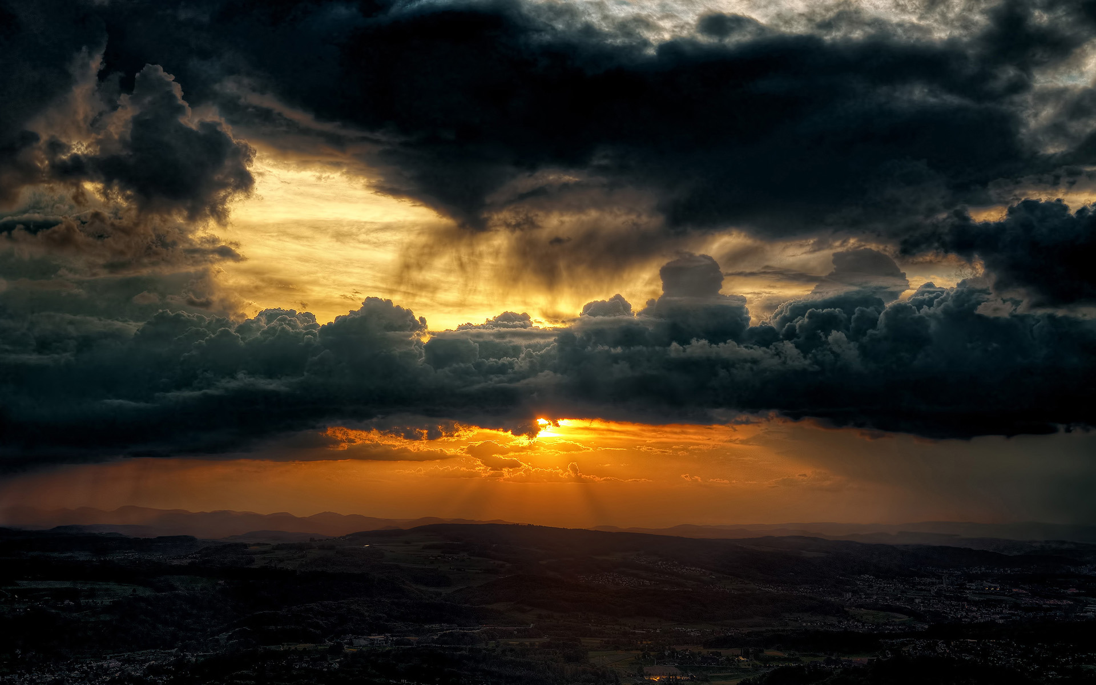
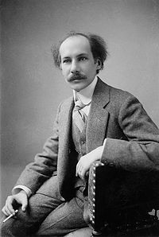
В 1917 году в биографии Белого произошел окончательный разрыв с женой Асей. По этому поводу писатель тяжело переживал, а в различных его произведениях то и дело проскальзывал образ любимой. Последней женой писателя была Клавдия Николаевна – робкая, покорная, но верная женщина. С ней прошли последние годы Андрея Белого.

Slide 12
Любовь
Был тихий час. У ног шумел прибой.
Ты улыбнулась, молвив на прощанье:
"Мы встретимся... До нового свиданья..."
То был обман. И знали мы с тобой,
что навсегда в тот вечер мы прощались.
Пунцовым пламенем зарделись небеса.
На корабле надулись паруса.
Над морем крики чаек раздавались.
Я вдаль смотрел, щемящей грусти полн.
Мелькал корабль, с зарею уплывавший
средь нежных, изумрудно-пенных волн,
как лебедь белый, крылья распластавший.
И вот его в безбрежность унесло.
На фоне неба бледно-золотистом
вдруг облако туманное взошло
и запылало ярким аметистом.

Slide 13
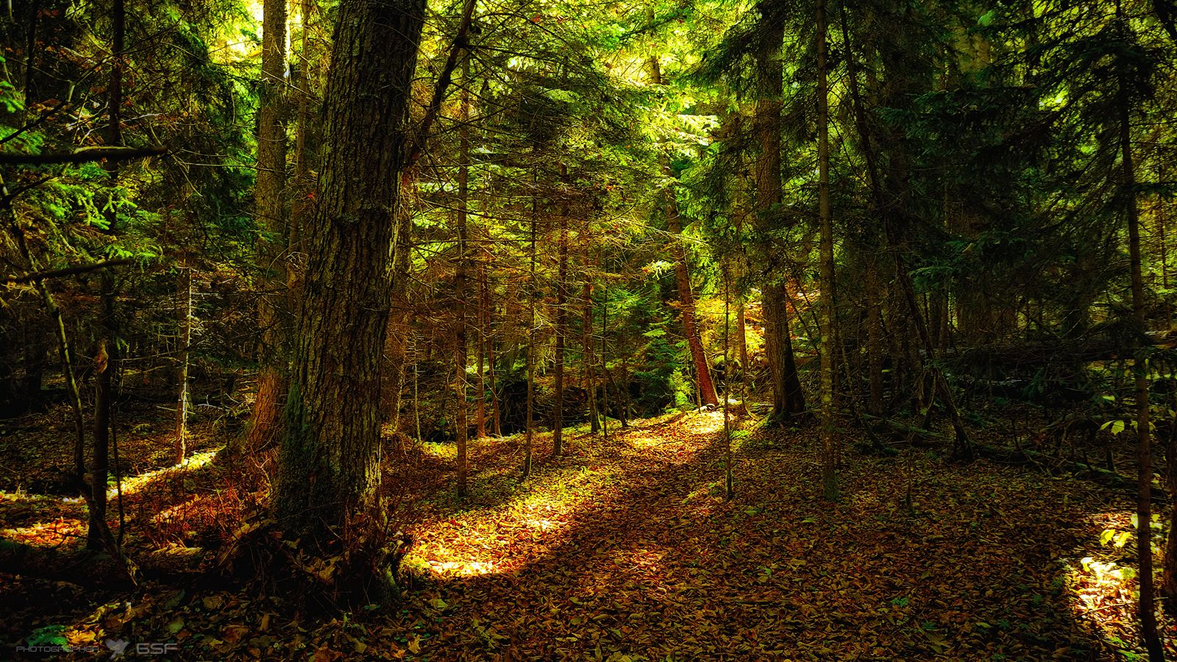



За всю свою жизнь писатель издал множество сборников стихотворений, например «Золото в лазури», «Пепел», «Урна», «Звезда» , « Мастерство Гоголя».

Slide 14


Также среди значимых произведений Андрея Белого – роман «Петербург» (трилогия «Восток и Запад»), поэма «На перевале», цикл «Христос Воскрес», дилогия «Москва», множество мемуаров.

Slide 15
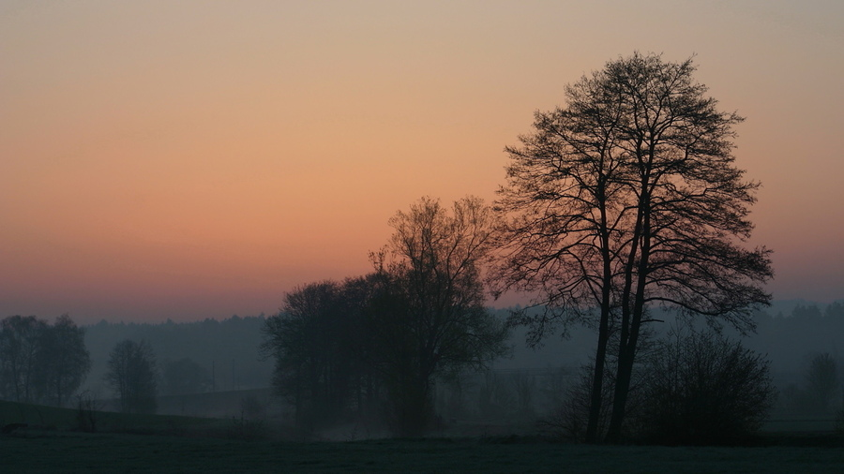
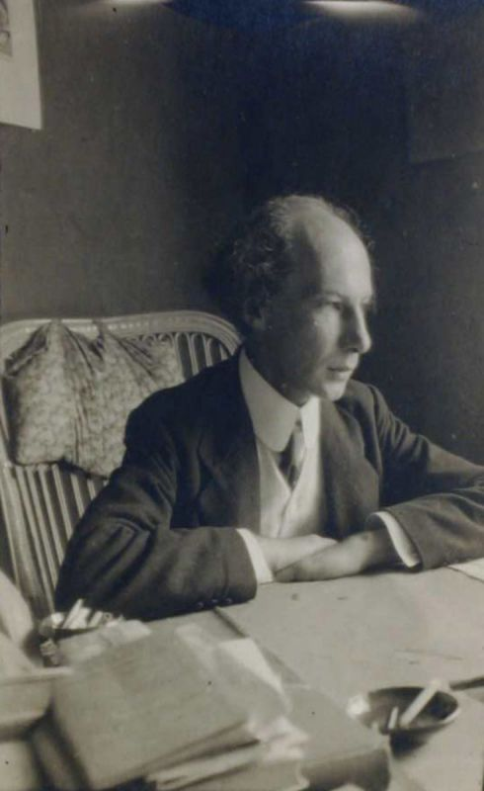
Смерть писателя в 1934 году была осознана современниками как завершение целой эпохи. Но всем было очевидно, что творчество Андрея Белого — это наследие настоящего классика русской литературы.

Slide 16



